Slide 1
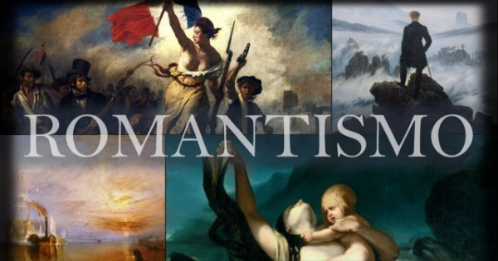

Slide 2

2ª Geração Romântica no Brasil

Slide 3
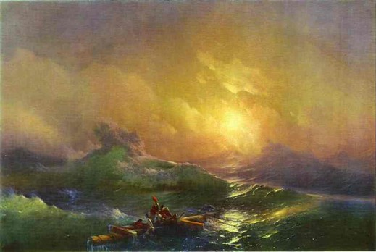
A décima onda – Ivan Aivazovsky - 1850

Slide 4
TEMAS COMUNS NA LITERATURA DA GERAÇÃO ROMÂNTICA MUNDIAL
Amores platônicos;
Acontecimentos histórico-nacionais;
Todos as composições referem-se à perpétua incógnita da morte.
Produções literárias mais relevantes:
“Cânticos” e “Inocência” – poeta britânico William Blake;
“Os sofrimentos do jovem Werther” - Levou a Europa a uma onda de suicídios;
“Fausto”, do germânico Goethe –
“Baladas Líricas”, do inglês William Wordsworth e várias poesias de
Lord Byron;
“Os miseráveis” e “Os três mosqueteiros”, dos franceses Victor Hugo e Alexandre Dumas, respectivamente.

Slide 5
Autores Influentes aos Poetas Românticos Brasileiros
Início: metade do século XIX
Autores: obras do poeta inglês Lord Byron.
Características marcantes:
Pessimismo;
desilusão,
exaltação da morte;
Depressão
solidão.

Slide 6
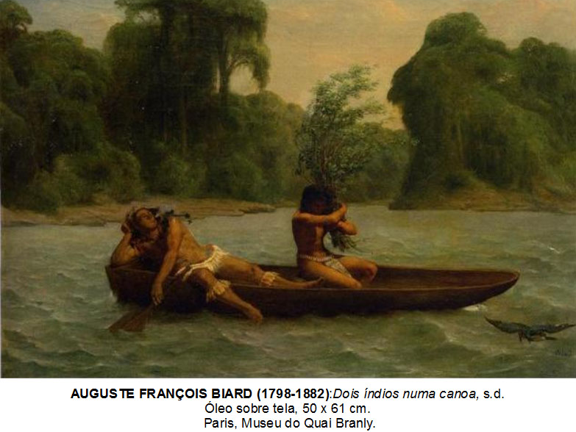

Slide 7
POETAS - SEGUNDA GERAÇÃO (1853-1870)
Casimiro de Abreu:
Temas: o amor ingênuo e adolescente e a saudade, evidente nos
poemas Meus oito anos, Canção do Exílio e Minha Terra.
Junqueira Freire: monge beneditino, mas largou a batina por sentir que não tinha vocação.
Temáticas: desilusão monástica, solidão, frustração amorosa e obsessão pela morte.
Obras famosas: Inspirações do claustro e Contradições poéticas.
Notes:
7

Slide 8
POETAS - SEGUNDA GERAÇÃO (1853-1870)
Também denominada de byroniana, Ultrarromântica ou “mal do século”, marca-se pelo pessimismo, pelo predomínio do “eu” e pela subjetividade.
Autores:
Álvares de Azevedo: temáticas: o amor e a morte.
Obras de destaque: Lira dos vinte anos e Noite na taverna.
Poemas de destaque: Se eu morresse amanhã e Lembrança de morrer.
Fagundes Varela: temáticas: nacionalismo, indianismo, religiosidade, lirismo amoroso, saudade, escravidão, preocupações sociais etc.
Obras de destaque:
Vozes da América, Noturnas e Cantos do Ermo e da Cidade, sendo Cântico do Calvário o poema mais famoso.
Notes:
8

Slide 9
Conhecida como a geração do “Mal do Século” ou “Ultrarromântica”, a segunda geração romântica foi profundamente influenciada pela poesia do inglês George Gordon Byron, (1788-1824). Por isso, é muitas vezes chamada de geração “Byroniana”.

Slide 10
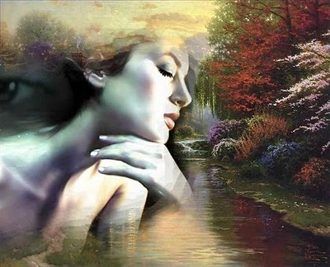
FANATISMO
Minh'alma, de sonhar-te, anda perdida
Meus olhos andam cegos de te ver!
Não és sequer razão de meu viver,
Pois que tu és já toda a minha vida!

Slide 11

Não vejo nada assim enlouquecida... Passo no mundo, meu Amor, a ler No mist'rioso livro do teu ser A mesma história tantas vezes lida!...

Slide 12

Tudo no mundo é frágil, tudo passa...
Quando me dizem isto, toda a graça
Duma boca divina fala em mim!

Slide 13
E, olhos postos em ti, digo de rastros:
"Ah! podem voar mundos, morrer astros,
Que tu és como Deus: princípio e fim!..."
Florbela Espanca, 1923,

Slide 14
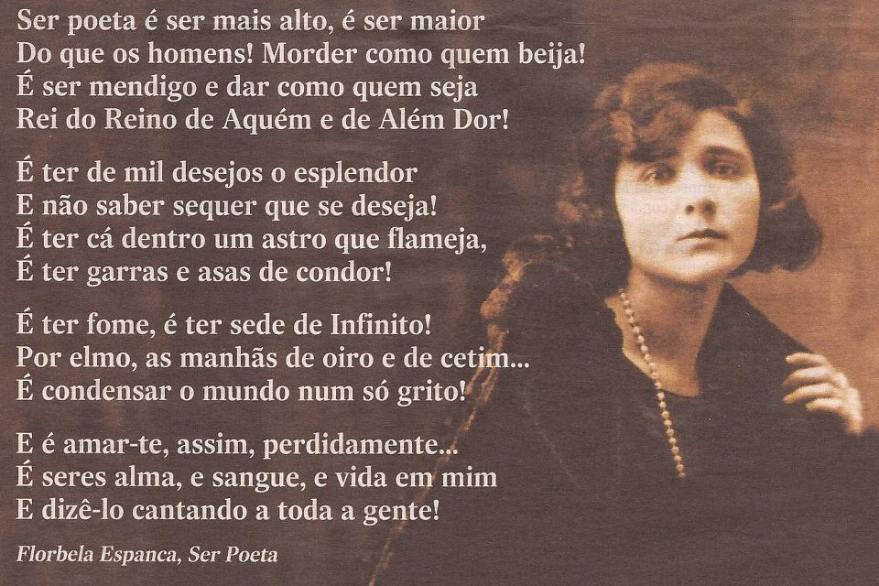

Slide 15

Ultra-romântica
Individualismo e Subjetivismo
(dúvida, desilusão, mal do século)

Slide 16
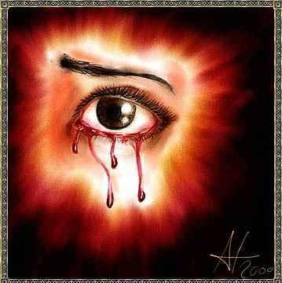
Melancolia, tristeza, sentimento de morte, pessimismo, cansaço de vida.

Slide 17
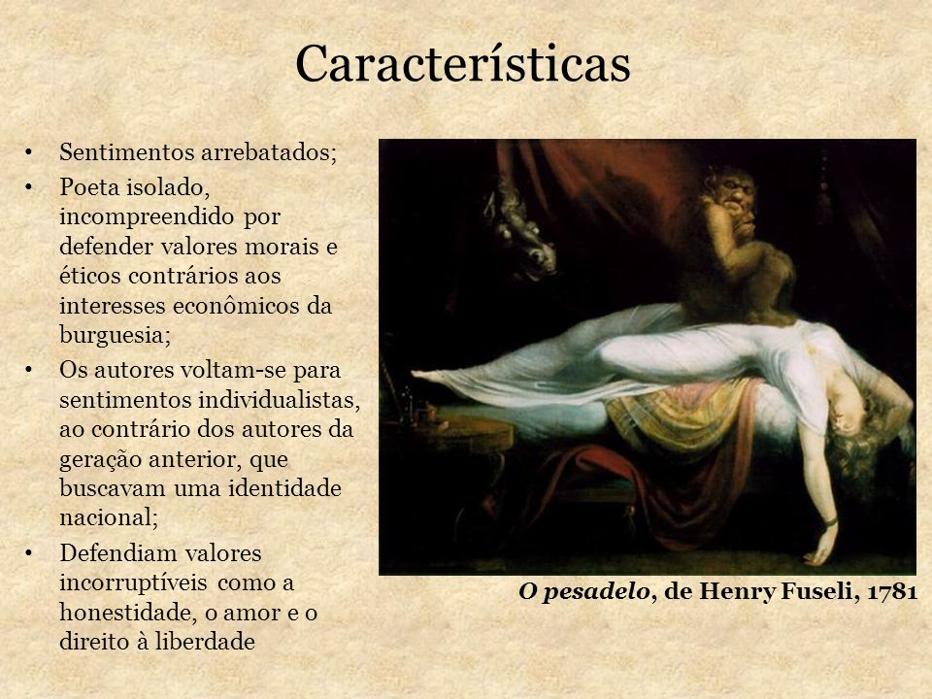
Sentimentos arrebatados;
Poeta isolado, incompreendido – por defender valores morais e éticos contrários aos interesses econômicos da burguesia;
Autores buscam sentimentos individualistas – opostos aos da 1ª geração – Identidade nacional;
Defesa de valores incorruptíveis: honestidade, amor e direito à liberdade.
CARACTERÍSTICAS –
2ª GERAÇÃO

Slide 18
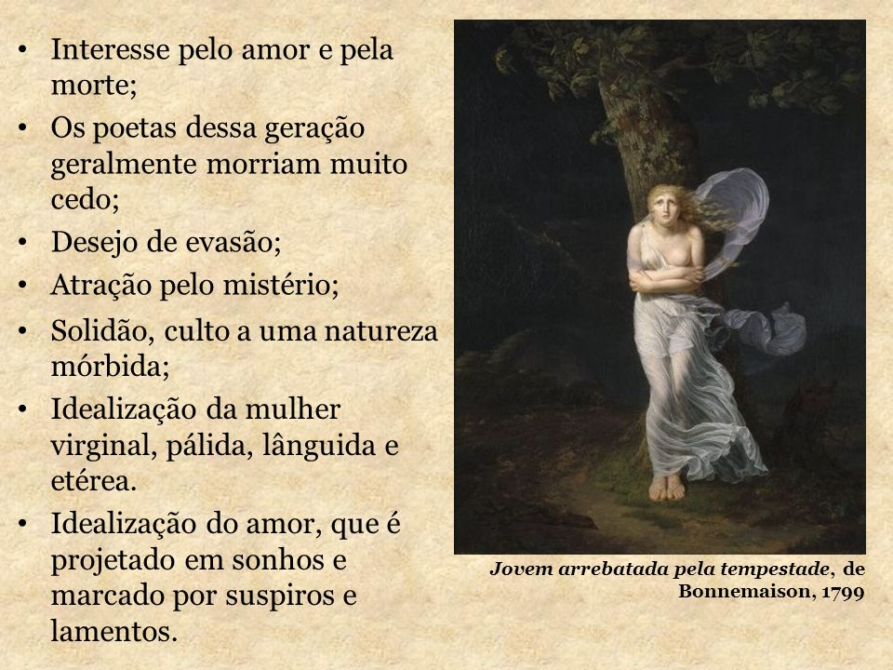
Lânguido: ser que se encontra em estado de abatimento, de grande fraqueza física e psicológica; sem forças, sem energia.

Slide 19
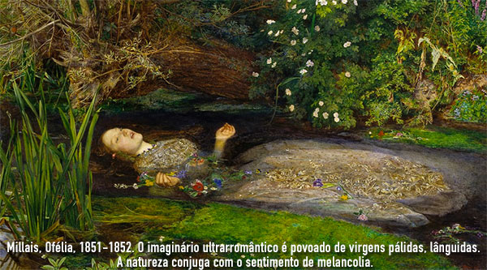

Slide 20
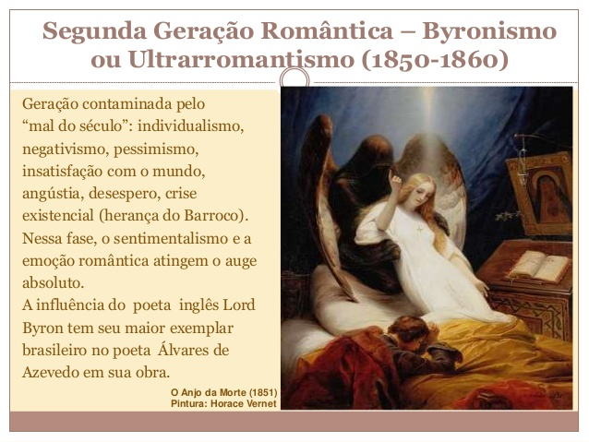

Slide 21
SEGUNDA GERAÇÃO ROMÂNTICA
I. Objetivos:
Construir uma identidade nacional;
Manter os traços da primeira geração (exceto o indianismo);
Protestar contra os valores da Revolução Francesa.

Slide 22
SEGUNDA GERAÇÃO ROMÂNTICA
I. Principais Influências:
Lord Byron, Percy Shelley, Alfred Louis Charles Musset (O mais clássico dos românticos e o mais romântico dos clássicos);
Influências no plano pessoal: vida desregrada, ociosidade, casos amorosos, vícios, hábitos boêmios e leituras dos autores que os influenciavam.

Slide 23
MAL DO SÉCULO
Expressão original de Chateaubriand (em francês: Mal du siècle), tópico literário para se referir à crise de crenças e valores desencadeada na Europa no século XIX, no contexto do Romantismo.
Afetou profundamente jovens e permeou na literatura da época.
Desconforto advindo do vazio existencial deixado pelo racionalismo iluminista.
Sentimentos de:
Decadência,
Tédio,
Desilusão e melancolia,
De inutilidade e futilidade da existência,

Slide 24
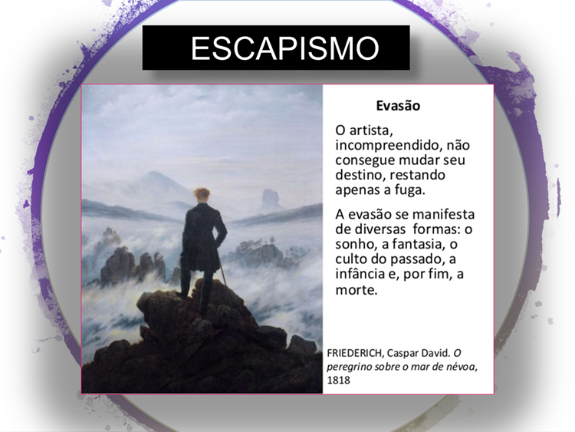

Slide 25
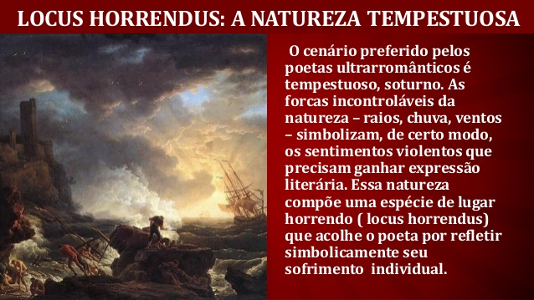

Slide 26
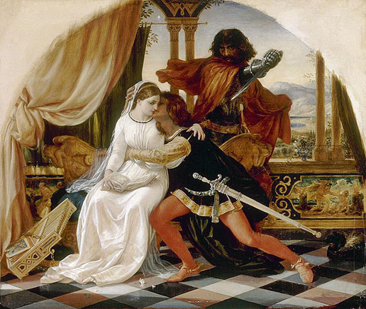
PROJETO LITERÁRIO DOS ULTRARROMÂNTICOS
IDEALIZAÇÃO ABSOLUTA
INTERESSE POR DUAS IDEIAS ESSENCIALMENTE ROMÂNTICAS:
AMOR e MORTE
AMBAS IDEIAS DEFINEM O PROJETO LITERÁRIO DESSA GERAÇÃO

Slide 27
SURGIMENTO DA POESIA – 2ª GERAÇÃO E O PÚBLICO
Convívio estreito no ambiente acadêmico – Trocas de textos favorecia a leitura e autoria textuais;
Esse ambiente realimentava temas associados a :
SENTIMENTOS INDIVIDUAIS;
SOLIDÃO;
VISÕES IDEALIZADAS DA INFÂNCIA E DO AMOR
Formação de comunidades estudantis facilitava o ambiente sem juízo moral dos textos entre escritores e leitores;
Leitura e discussão dessa produção literária formava um público intelectual respeitável e diverso daquele dos salões burgueses.

Slide 28
2ª GERAÇÃO – LINGUAGEM POÉTICA:
IMAGENS E RITMOS
Mesmo com liberdade formal, há uso recorrente de palavras e expressões de auxílio das imagens de saudade, solidão, pessimismo e morte.
Termos escolhidos remetem a uma existência mais depressiva, com marcas de irracionalidade, com um olhar mais pessimista da vida:
Pálpebra demente;
Matéria impura;
Longo pesadelo;
Desespero pálido.

Slide 29
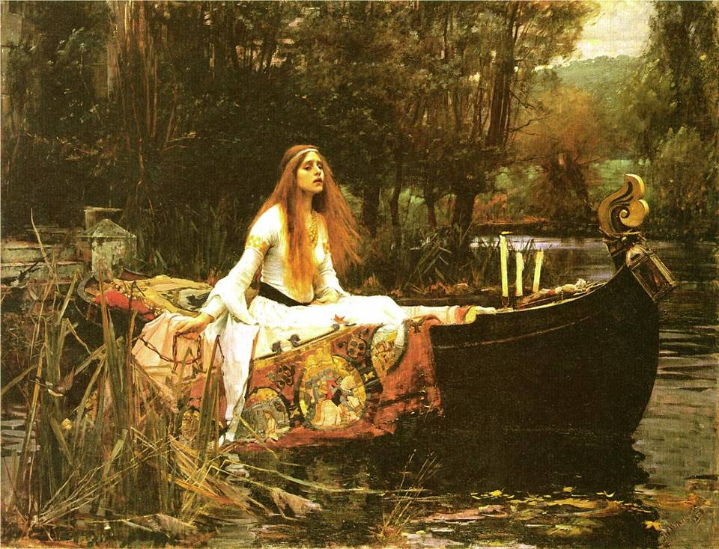
Mal do Século ou Byronismo

Slide 30
A SEDUÇÃO DA MORTE
A ideia de morrer traduz algo bom e tranquilizador para o termo da agonia de viver;
Sob o contexto da desilusão e ideia pessimista de encarar a própria vida que a morte surge como solução;
MORTE:
algo atraente, veem-na descanso eterno, refúgio para as dores da vida.
ligada ao amor não correspondido – fonte de todo desespero;
Os poetas procuram a morte, a paz não conseguida em vida com a mulher amada.

Slide 31
CARACTERÍSTICAS POÉTICAS
Geração egocêntrica e subjetivista;
Autopiedade, depressão e masoquismo;
Poeta se revolta por existir, sentindo-se perseguido e rejeitado pela sociedade;
Mal do Século – Estado de espírito que leva o indivíduo a desejar a morte, como sendo um meio de se livrar do “fardo de viver.”

Slide 32
Vida Louca Vida – Cazuza
Vida louca vida Vida breve Já que eu não posso te levar Quero que você me leve
Vida louca vida Vida imensa Ninguém vai nos perdoar Nosso crime não compensa
Se ninguém olha quando você passa Você logo acha "Eu tô carente" "Eu sou manchete popular" Tô cansado de tanta babaquice, tanta caretice
Desta eterna falta do que falar
Se ninguém olha quando você passa Você logo acha que a vida voltou ao normal Aquela vida sem sentido, volta sem perigo É a mesma vida sempre igual
Se ninguém olha quando você passa Você logo diz "Palhaço" Você acha que não tá legal Corre todos os perigos,
perde os sentidos Você passa mal
Vida louca vida Vida breve Já que eu não posso te levar Quero que você me leve
Vida louca vida Vida imensa Ninguém vai nos perdoar Nosso crime não compensa

Slide 33
- Ainda sem cura, a doença, segundo o professor Jean-François Delfraissy, da Agência de Pesquisa sobre a AIDS, afirma: “foi a maior epidemia do século XX e é a maior do século XXI” - Quando Cazuza descobriu ser portador do vírus HIV, a doença era considerada uma sentença de morte, porque não havia eficácia dos remédios. - Morreram muitas pessoas e entre elas, muitos artistas.

Slide 34
Outra doença que durante o século XIX tornou-se uma epidemia e matou muita gente foi a tuberculose. A morte e essa atmosfera fúnebre influenciaram a literatura naquela época. O poeta mais representativo dessa fase foi Lord Byron na Europa e Álvares de Azevedo no Brasil.
Vamos ler “Se eu morresse amanhã”.

Slide 35
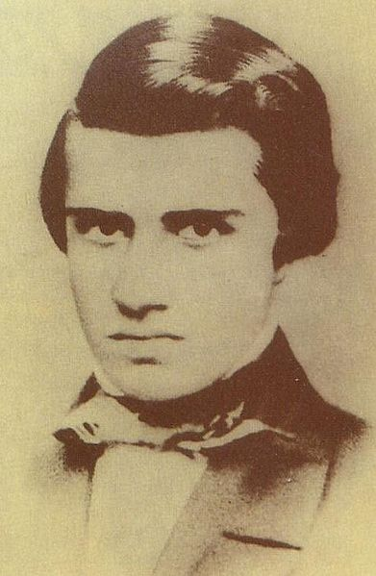
Se eu morresse amanhã!
Se eu morresse amanhã, viria ao menos
Fechar meus olhos minha triste irmã;
Minha mãe de saudades morreria
Se eu morresse amanhã!
Quanta glória pressinto em meu futuro!
Que aurora de porvir e que manhã!
Eu perdera chorando essas coroas
Se eu morresse amanhã!
Que sol! que céu azul! que dove n'alva
Acorda a natureza mais loucã!
Não me batera tanto amor no peito
Se eu morresse amanhã!
Mas essa dor da vida que devora
A ânsia de glória, o dolorido afã...
A dor no peito emudecera ao menos
Se eu morresse amanhã!
Álvares de Azevedo
(escrito um mês ates de sua morte)

Slide 36
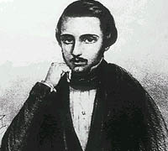
Álvares de Azevedo, poeta insatisfeito com as formas convencionais do cotidiano.
Geração “Mal-do-século”: transformou a realidade social e histórica em fatalidade contra a qual não se podia lutar.

Slide 37
ÁLVARES DE AZEVEDO
IRONIA, AMOR E MORTE
Temas: melancolia, amor e a presença constante da morte percorrem toda a sua poesia;
Constrói a identidade literária;
Único entre os autores Ultrarromânticos aos tratar os temas da época: o autor prepara o leitor para os poemas que exploram angústias amorosas ou as ridicularizam;
Desafia a concepção homogênea e estática da literatura;

Slide 38
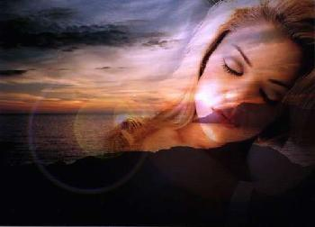
Pálida, à luz da lâmpada sombria, Sobre o leito de flores reclinada, Como a lua por noite embalsamada, Entre as nuvens do amor ela dormia! Era a virgem do mar! na escuma fria Pela maré das águas embalada! Era um anjo entre nuvens d'alvorada Que em sonhos se banhava e se esquecia!
Álvares de
Azevedo
Era mais bela! o seio palpitando... Negros olhos as pálpebras abrindo... Formas nuas no leito resvalando... Não te rias de mim, meu anjo lindo! Por ti - as noites eu velei chorando, Por ti - nos sonhos morrerei sorrindo!

Slide 39
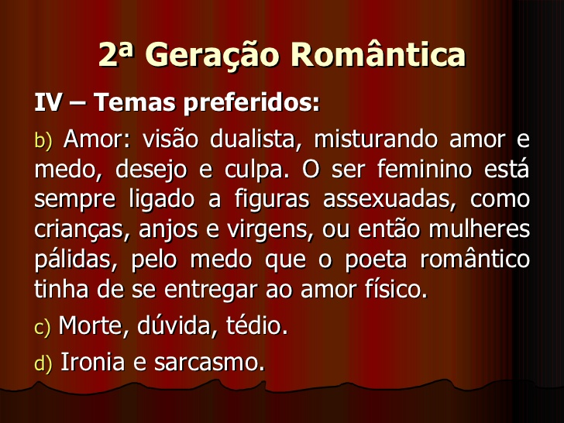

Slide 40
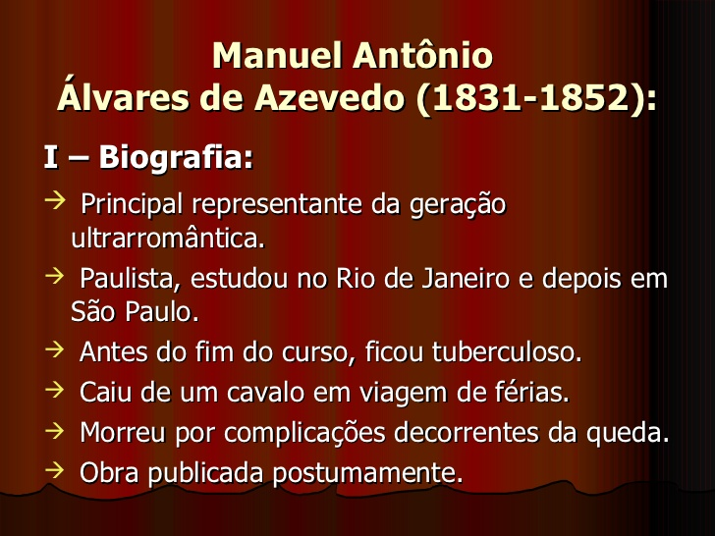

Slide 41
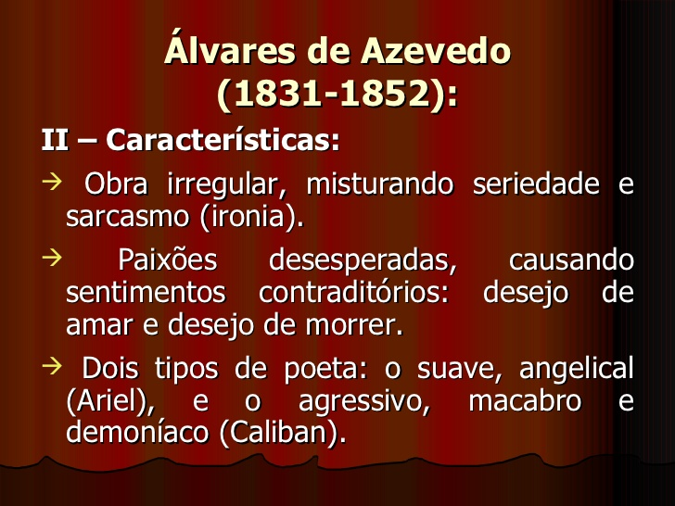

Slide 42
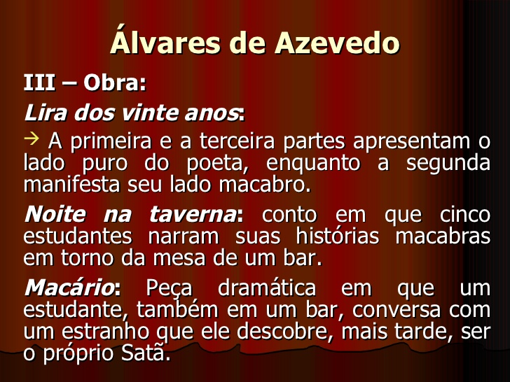

Slide 43
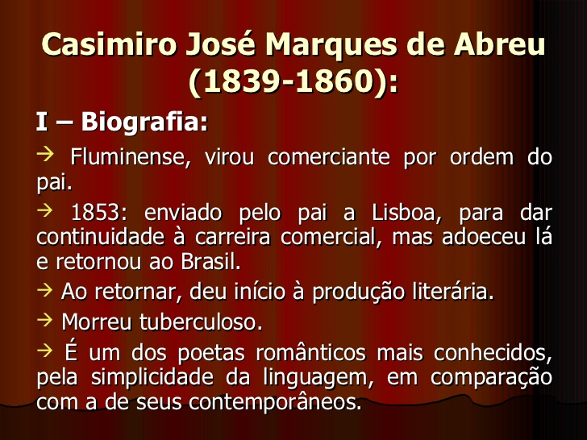

Slide 44
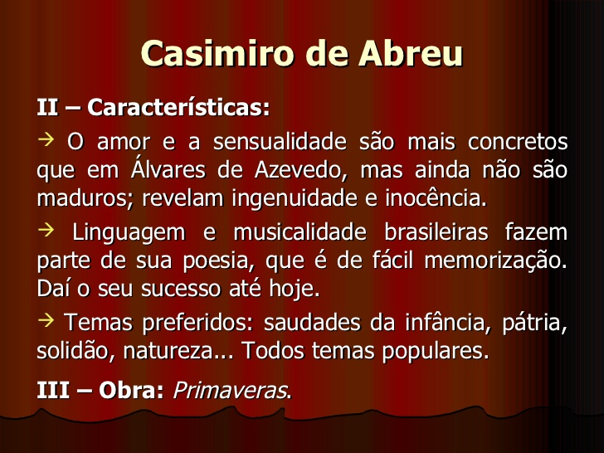

Slide 45
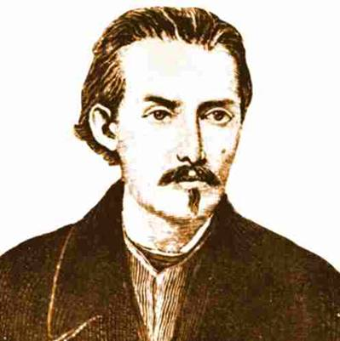
Casimiro de Abreu também a representou, embora de forma mais amena.

Slide 46
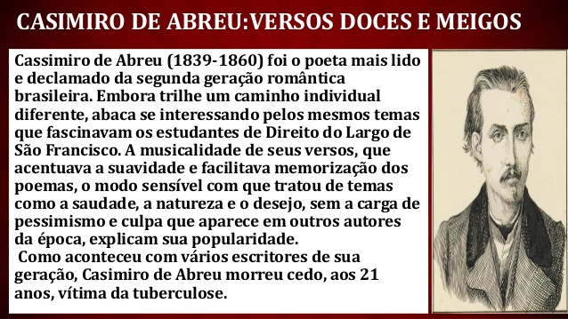

Slide 47
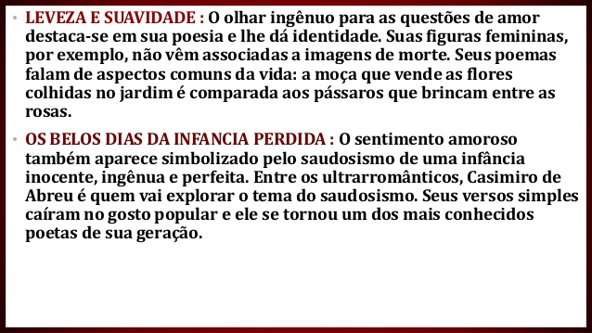

Slide 48
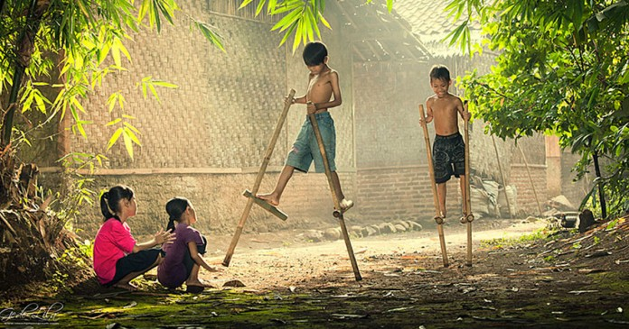
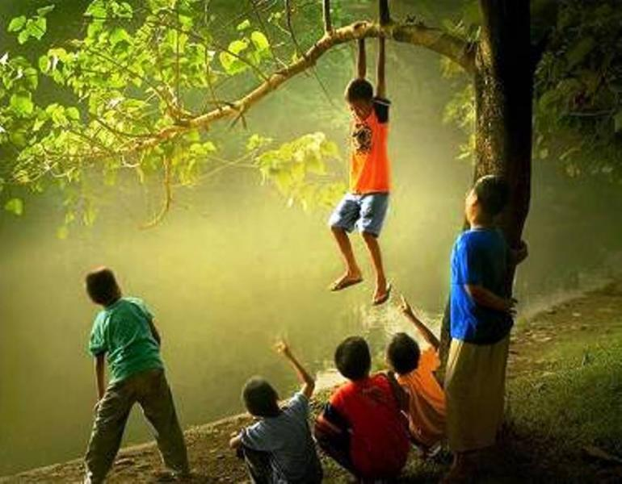
Meus Oito Anos
Oh! que saudades que tenho
Da aurora da minha vida,
Da minha infância querida
Que os anos não trazem mais!
Que amor, que sonhos, que flores,
Naquelas tardes fagueiras
À sombra das bananeiras,
Debaixo dos laranjais!
(Casimiro de Abreu)
Como são belos os dias Do despontar da existência! — Respira a alma inocência Como perfumes a flor; O mar é — lago sereno, O céu — um manto azulado, O mundo — um sonho dourado, A vida — um hino d'amor!

Slide 49
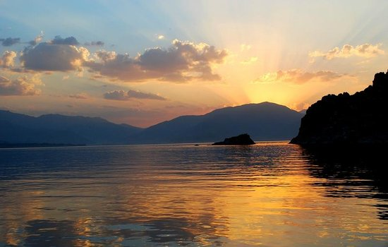
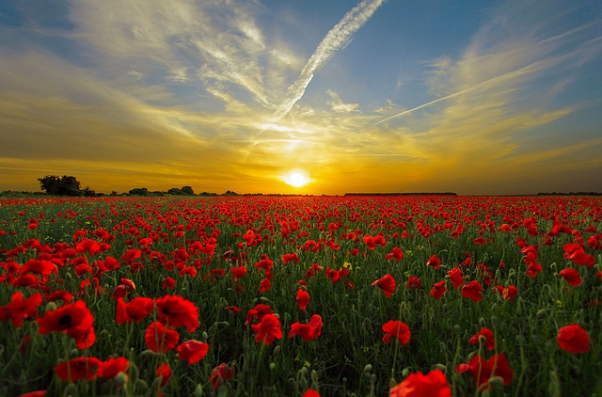
Meus Oito Anos
(Casimiro de Abreu)
Que aurora, que sol, que vida,
Que noites de melodia
Naquela doce alegria,
Naquele ingênuo folgar!
O céu bordado d'estrelas,
A terra de aromas cheia
As ondas beijando a areia
E a lua beijando o mar!
Oh! dias da minha infância!
Oh! meu céu de primavera!
Que doce a vida não era
Nessa risonha manhã!
Em vez das mágoas de agora,
Eu tinha nessas delícias
De minha mãe as carícias
E beijos de minhã irmã!

Slide 50
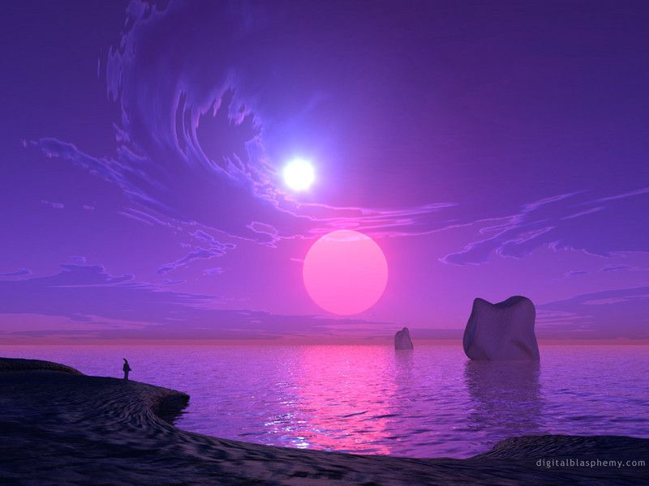
Meus Oito Anos
(Casimiro de Abreu)
Que aurora, que sol, que vida,
Que noites de melodia
Naquela doce alegria,
Naquele ingênuo folgar!
O céu bordado d'estrelas,
A terra de aromas cheia
As ondas beijando a areia
E a lua beijando o mar!
Oh! dias da minha infância!
Oh! meu céu de primavera!
Que doce a vida não era
Nessa risonha manhã!
Em vez das mágoas de agora,
Eu tinha nessas delícias
De minha mãe as carícias
E beijos de minhã irmã!

Slide 51
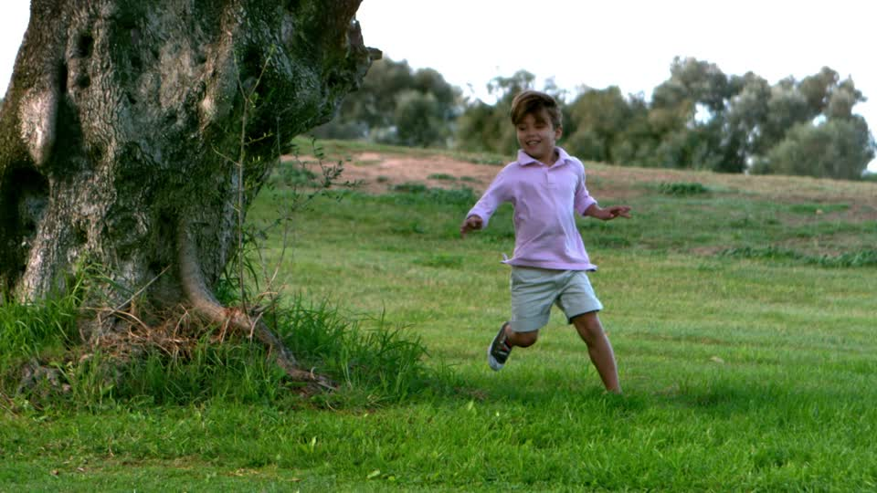

Meus Oito Anos
(Casimiro de Abreu)
Livre filho das montanhas,
Eu ia bem satisfeito,
Da camisa aberta o peito,
— Pés descalços, braços nus
— Correndo pelas campinas
A roda das cachoeiras,
Atrás das asas ligeiras
Das borboletas azuis!
Naqueles tempos ditosos
Ia colher as pitangas,
Trepava a tirar as mangas,
Brincava à beira do mar;
Rezava às Ave-Marias,
Achava o céu sempre lindo.
Adormecia sorrindo
E despertava a cantar!

Slide 52
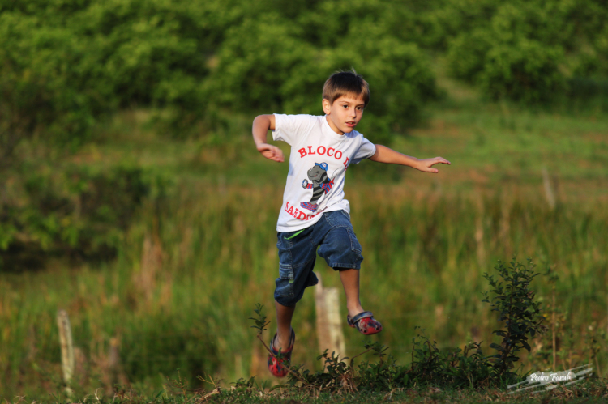

Meus Oito Anos
(Casimiro de Abreu)
Oh! que saudades que tenho
Da aurora da minha vida,
Da minha infância querida
Que os anos não trazem mais!
— Que amor, que sonhos, que flores,
Naquelas tardes fagueiras
A sombra das bananeiras
Debaixo dos laranjais!

Slide 53
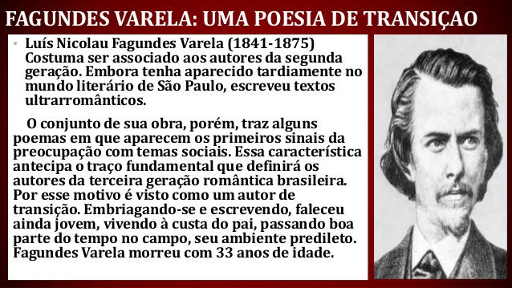
34

Slide 54
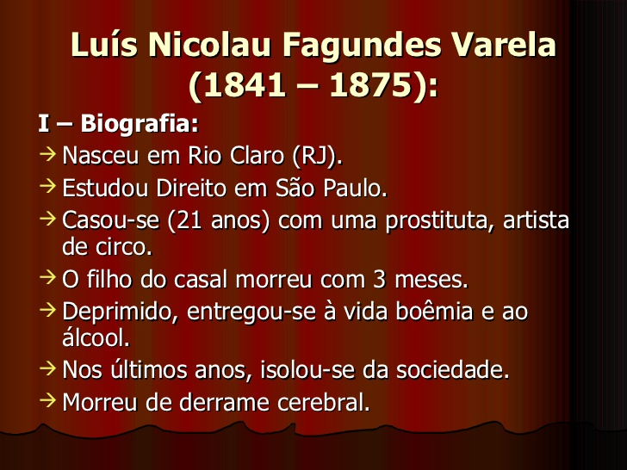

Slide 55
FAGUNDES VARELA
II – Características poéticas:
Poeta de transição: traços indicativos do Mal-do-Século misturados a ele-mentos que demostram preocupação social – este último traço constitui marca da 3ª geração.
Linguagem grandiloquente: (grandiloquência: expressão que visa enfatizar e am-plificar a mensagem com uso de palavras e construções linguísticas complexas.
Técnica retórica para: impressionar e persuadir o interlocutor, por meio do uso de um vocabulário rebuscado e frases longas e elaborada)
FAGUNDES VARELA
- Tornou-se famoso com o poema “Cântico do Calvário”, inspirado pela morte do filho de três meses.

Slide 56
